Slide 1

Youtube Music
Integrantes: Daniel Sardinas, Fabian Gonzalez, Martin Gutierrez
Docente: Lic. Nadia Ramos
Daniel Lost.

Slide 2
Universo del Discurso
Realizamos nuestro trabajo en base a la Plataforma digital de música en streaming Youtube Music.
Características generales:
Usuarios
Membresías
Contenido
Listas
Álbumes
Medios de pago

Slide 3
Usuarios
USUARIOS
INTERPRETES
CONSUMIDORES
Comparten muchas características pero se dividen en 2 tipos diferentes:

Slide 4

Membresías
Un usuario puede acceder a dos tipos de membresías en la plataforma, Premium o Básico.
La membresía de paga tiene beneficios como la descarga de contenido, no tiene anuncios y puede reproducir en segundo plano.

Slide 5


Contenido
La plataforma permite a los usuarios subir 2 tipos de contenido:
Música/Canción
Podcast
Tienen características en común como su duración, likes y comentarios.

Slide 6
Lista
Puede ser creada por los usuarios, agrupa como mínimo 1 tipo de contenido y tiene un máximo N.
Estas tienen un usuario como propietario, pero un usuario puede crear tantas listas como desee.

Slide 7

Álbum
Los álbumes al igual que las listas tienen como mínimo 1 tipo de contenido y máximo N, pero son creados y le pertenecen únicamente a un intérprete.

Slide 8
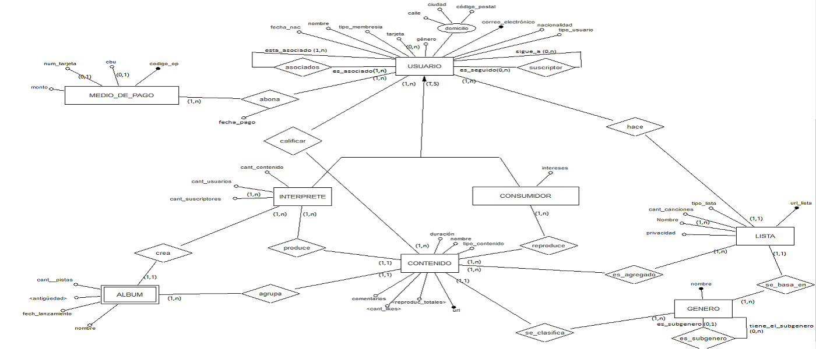
Esquema Conceptual:

Slide 9
MODELO LÓGICO

Slide 10
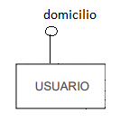

Atributos Compuestos
El atributo compuesto domicilio se resuelve generando un único atributo que concatene todos los atributos simples del atributo compuesto. Decidimos concatenar los atributos en uno solo porque en el discurso no se pide de forma explícita el domicilio exacto del usuario, no es un atributo que se necesite para una determinada tarea.

Slide 11
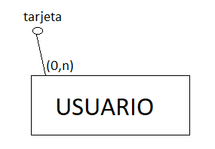
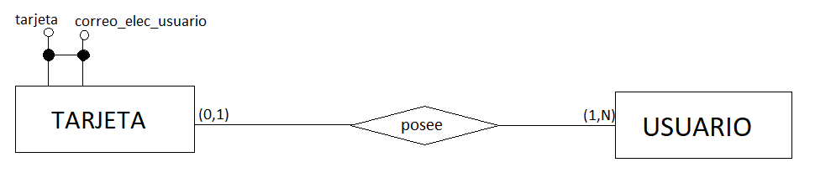
Atributos Polivalentes
El atributo polivalente TARJETA de la entidad USUARIO se convierte en una nueva entidad débil y se agrega una interrelación ”posee” de cardinalidad (0,1) para la cantidad de tarjetas y otra cardinalidad (1,n) para el USUARIO.
TARJETA

Slide 12
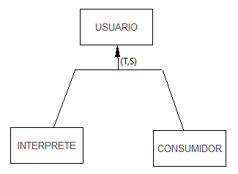
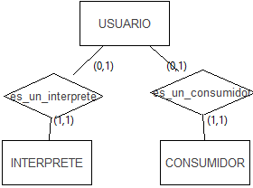
Jerarquías
Optamos por mantener todo y hacer explícitas las relaciones “es_un_interprete” y ”es_un_consumidor ”de la herencia, ya que la subentidad INTERPRETE tiene comportamientos distintos a la de CONSUMIDOR.

Slide 13
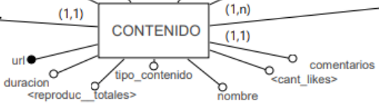
Atributos Derivados
Mantenemos los atributos <cant_likes> y <reproduc_totales> derivados en el esquema, dejamos que se almacenen y los actualizamos debido a que la plataforma constantemente utiliza esta información para procesos como recomendación del contenido entre otros.

Slide 14
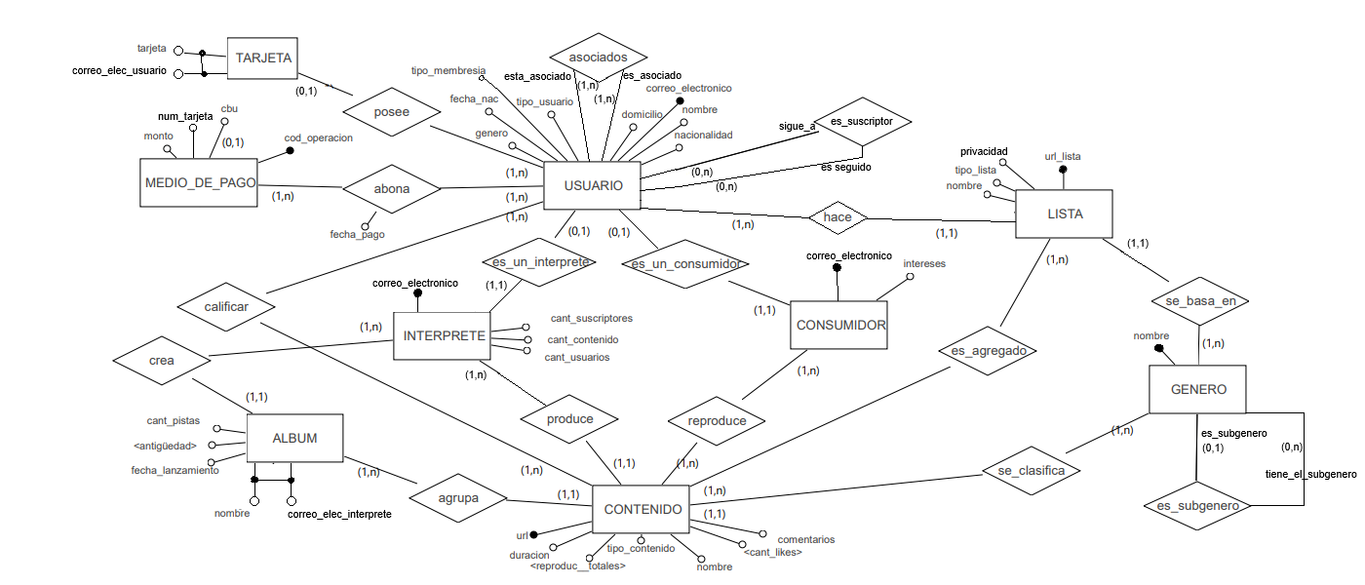
Modelo Lógico de alto nivel
TARJETA
ALBUM

Slide 15
MODELO RELACIONAL

Slide 16


Entidades
Pasamos todas las entidades a tablas y le agregamos un id autoincremental como Primary Key.
Aquellas entidades que tuvieran claves primarias en el modelo lógico pasan a Candidate Key.

Slide 17


Relaciones N:M
Creamos una tabla nueva que tendrá como Candidate Key los id de ambas entidades involucradas, a su vez serán FK.

Slide 18
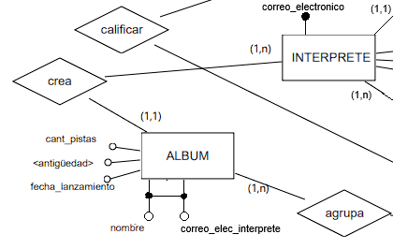
Entidad Débil
ALBUM es dependiente por existencia de INTÉRPRETE
por lo cual se utiliza su identificador como clave foránea
ALBUM (id_album, cant_pistas, antiguedad, fecha_lanzamiento, nombre, id_interprete)
PK(id_album), CK(nombre,id_interprete), FK(id_interprete, INTERPRETE)

Slide 19

Relaciones 1:N
La clave del lado N, este caso usuario se propaga al lado 1 como Foreign Key.

Slide 20
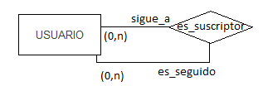

Relaciones Recursivas
Como las relaciones recursivas se relacionan con la misma entidad, en este caso usuario, ambas foráneas apuntan a usuario.

Slide 21
CONSULTAS

Slide 22
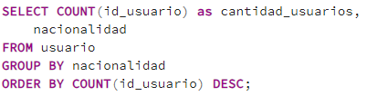
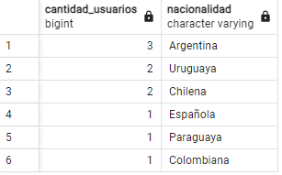
Lista de Cantidad de Personas por Nacionalidad

Slide 23
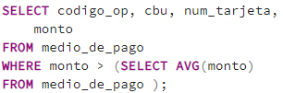
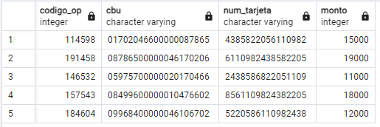
Lista los montos superior al promedio

Slide 24
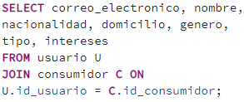
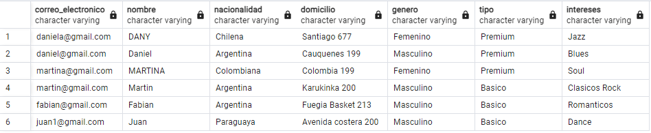
Usuarios que sean Consumidores

Slide 25
GRACIAS

